Slide 1
Тыва Республиканың
Каа-Хем кожууннуң Сарыг-Сеп суурунуң муниципалдыг бюджеттен хандырылгалыг школа назыны четпээн чаштарга каттыштырган хевириниң
5 дугаар «Дамырак» аттыг уруглар сады
Ырактан өөренир арга-биле өөредилгениң темазы «Кырган-аваның баскан быштаа»
Улуг болук
Март 25-тен март 31-ге чедир
Кичээл 25 минут
Кижизидикчи башкы: Дапыян З.В.
Сарыг-Сеп, 2024чыл

Slide 2
Хүндүлүг ада-иелер!
Уругларыңар биле өөренип олургаш чурукка тырттырып алырын дилээр-дир бис, база бөлүүңерниң вайбер бөлүүнче азы болза кижизидикчи башкынарнын хуу арынынче чортуп бээриңерни дилеп тур бис

Slide 3
Чооду кара-күскениң «Кырган-аваның баскан быштаа» деп чечен чугааны урууңарга номчуп бериңер
  «Кырган-аваның баскан быштаа»
  Куңгаалай биле Чаштыгбайга кырган-авазы дыштаныр хүннерде бо-ла келир. Ол келирде, чаа баскан чымчак быштакты ыяап-ла хойлап эккээр. Уруглар аңаа пат-ла чанчыгып калган. Ынчангаш четтикпейн манаар апарганнар. А оозу ап чедерге, удур халчып-ла каарлар.
  Кырган-авай!
  Кырган-авай!
    Кырган-авазы арай озалдай берген болза, ооң озалдаан чылдагаанын даап догааштырып туруп бээрлер:
    Инээн саап тур ирги бе?
    Бызаазын ай деп чор боор.
    Чок, быштаан базып тур боор.
    Чок болза, сүдү ажый берген боор.

Slide 4
Алышкылар чамдыкта кырган-авазының келбестээн чылдагаанын тып чадап кааш, ада-иезинден айтырттынып эгелээрлер:
Авай! А авай! Кырган-ававыс чүге келбестей берген чоор?
Ам бичии болгаш-ла, чедип келир але, авай?
  Авазы кырганның келбейн турарының чылдагаанын база-ла уругларының сөстери-биле тайылбырлаар: «Инээн саап тур ыйнаан». «Бызаазын хавырып чор боор» суг дигилээр. Бо удаада база-ла ынчанган. Ынчалза-даа уруглары кырган-авазын манааш, дүштеки уйгузун удувастааш туруп бергеннер. Ынчан авазы уругларынга мынча дээн:
  Кырган-аваңарның бызаазы ээпкен боор. Ээпкен болза, кайыын келирил, удуңар че!
  Бызаа ээптерге, канчап келбес кижил, авай? – деп, Чаштыгбай айтырган.

Slide 5
Харын аан, чүге келбес кижи боор – деп, Куңгаалай улам-на четтикпестээн. Оон авазы тайылбырлап берген:
Бызаа ээптерге, инекте сүт чок. Сүт чокта, быштак чок. Быштак чокта, кырган-аваңар келбес. Ам билдинди бе?
Уруглар «ийе-ийе» дишкеш, чоорган адаанче бурт кынганнар. Удаваанда уруглар өрээлинде шимээн үнген:
Мээң кырган-авам!
Мээң кырган-авам!
Чок, мээң кырган-авам-дыр!
Чок, меңии-дир!
Авазы дораан-на маңнап келген:

Slide 6
Бо канчап бардыңар? Кайыңарның-даа кырган-аваңар ышкажыл. Харын барып бызаазын кадаржып бербес силер бе?
Кажан? Кажан, авай? – деп, уруглары тура халчып келгеннер. Оон авазы: «Бир эвес силер чурум үревейн, оожум удуур болзуңарза, инчеш баар бис» - дээн. Кырган-авазынга барыксаан, бызаа кадарыксаан уруглар дораан-на удуй бергеннер. А авазы белеткенип эгелээн. Улуг улустуң, ада-иениң сөзүн дыңнаары ол хире ажыктыг-дыр, уруглар.

Slide 7
Чечен чугааны номчаан соонда айтырыглардан салыңар
Ол чечен чугаада кымнар бар ийик? Маадырлары кымнарыл? (КУҢГААЛАЙ БИЛЕ ЧАШТЫГБАЙ).
- Оолдар кымның кээрин четтикпейн манап турганнарыл? (КЫРГАН АВАЗЫН).
- Кырган-авазы дыштаныр хуннерде келгеш чүнү эккеп берип турганыл? (БАСКАН БЫШТАК)

Slide 8
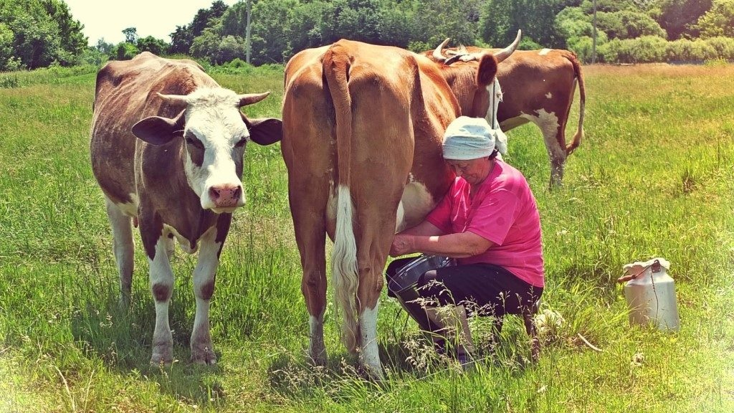
Урууңарга быштакты кылырын чугаалап бериңер

Slide 9
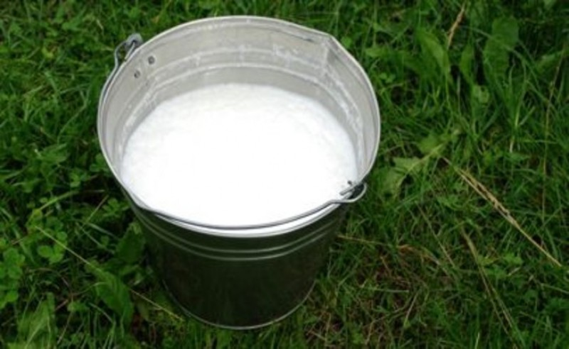
Инек сүт бээр

Slide 10
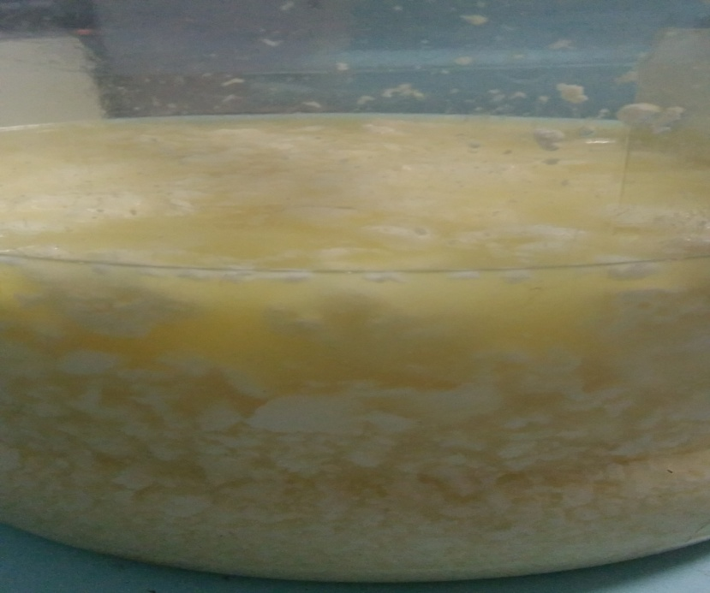
1. Баштай сүттү отка чылыдып аар.
2. Сүттүң кырынче сарыг сугну (хойтпакты) кудуптар.

Slide 11
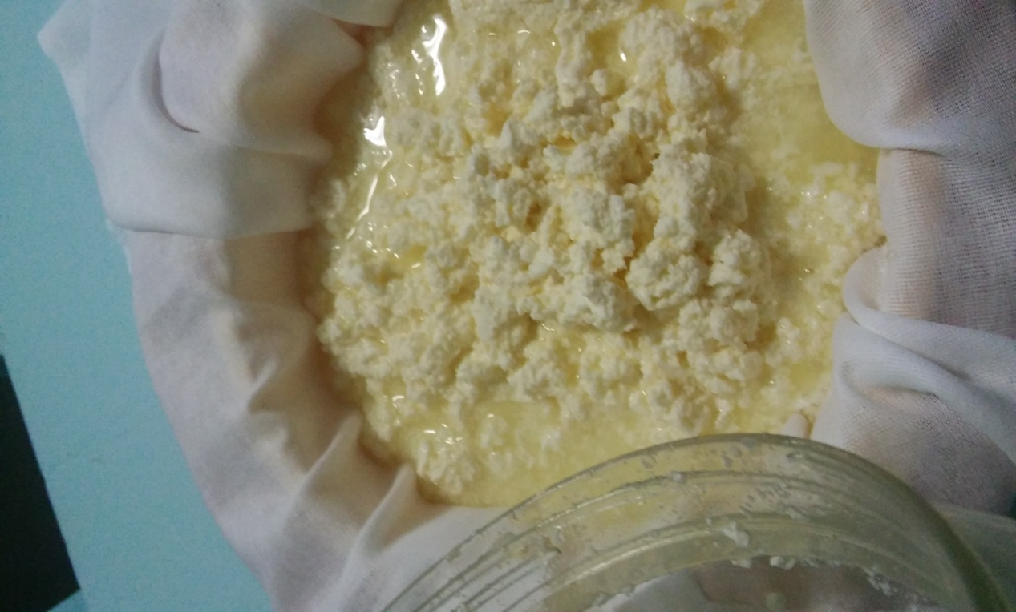
3. Оожум булгаар.
4. Быштаан алгаш, таарже каар.

Slide 12
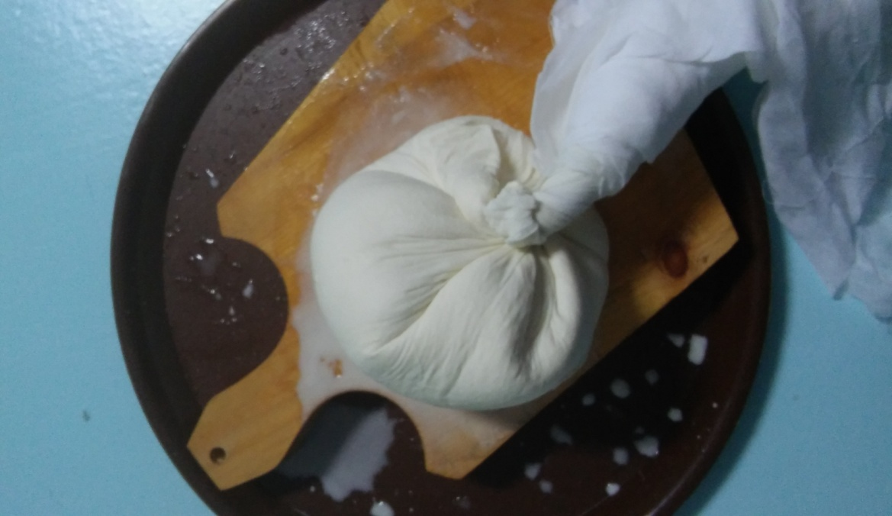
5. Аскын шарыыр.

Slide 13
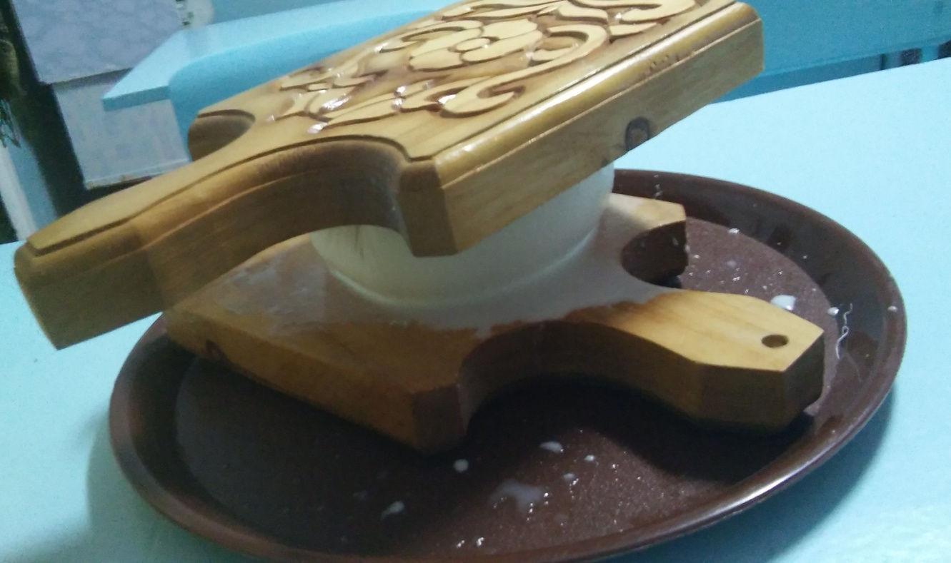
6. Аар даш биле базырып каар.

Slide 14
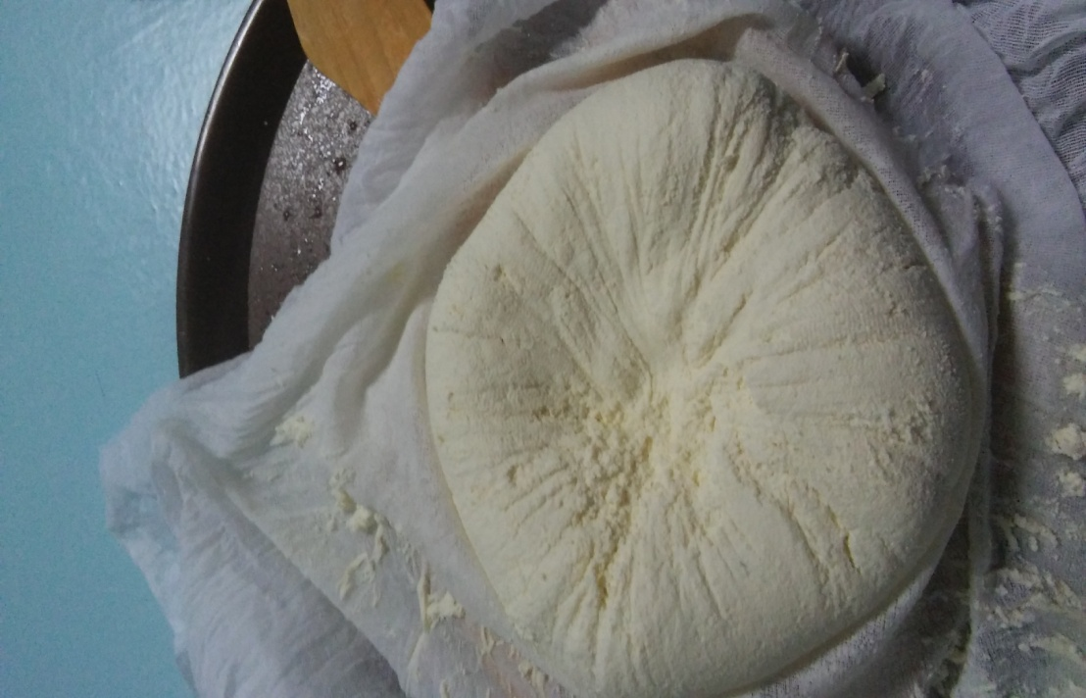
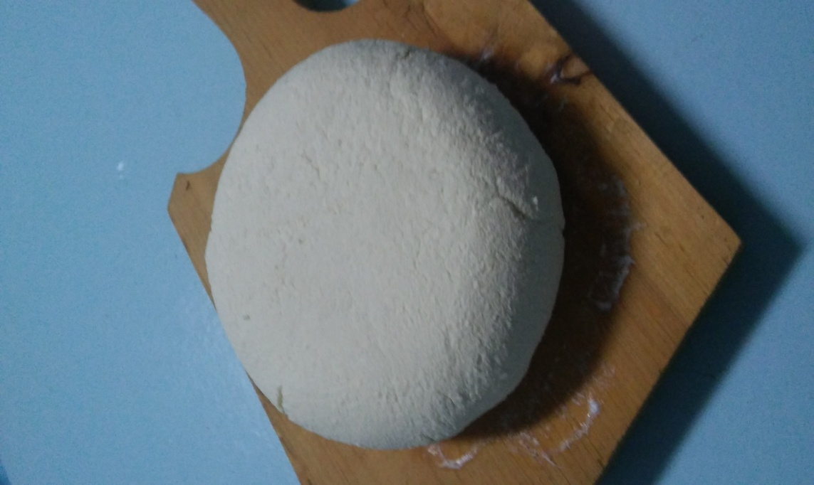
7. Суу сыстып үнген соонда быштак белен

Slide 15
Четтирдим улуу-биле!

